Slide 1
UI/UX 평가 과제
기 경 헌

Slide 2
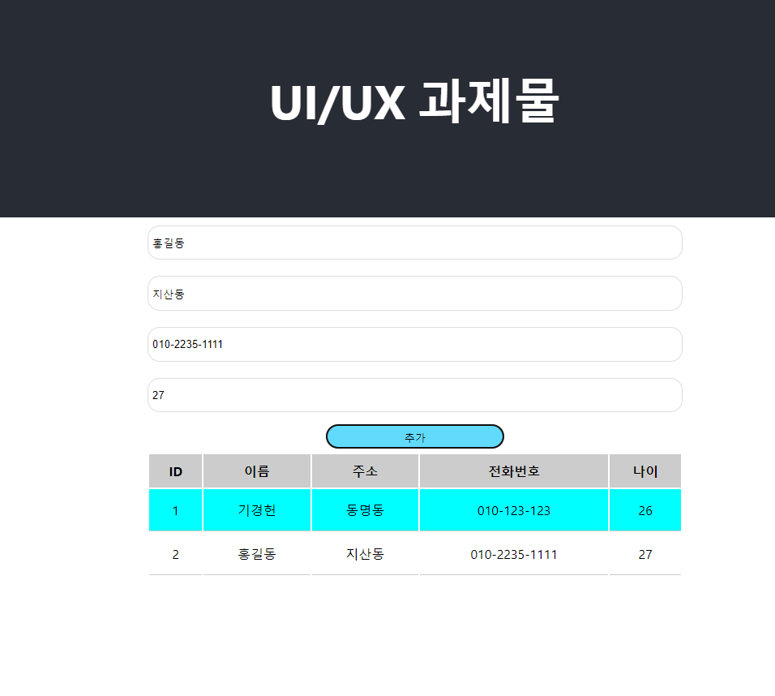
화면 구현

Slide 3
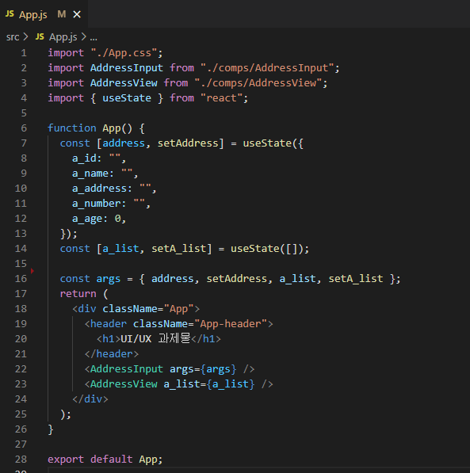
화면구현 코드(App.js)
AddressInput, AddressView 컴포넌트를 생성하여 App.js 내에서 구현
State 를 사용하여 App.js 내에서 관리

Slide 4
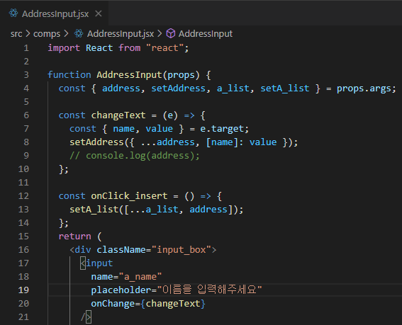
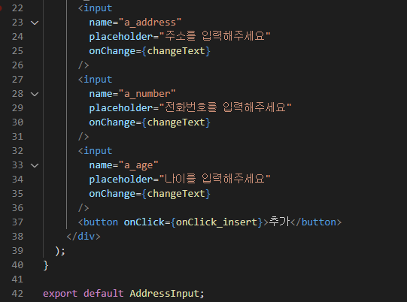
화면구현 코드(AddressInput.jsx)

Slide 5
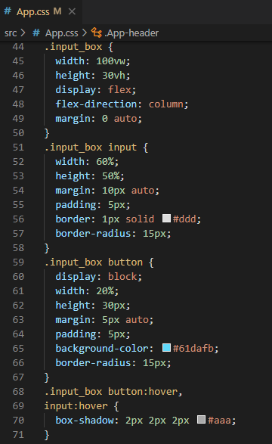
화면구현 코드(AddressInput.jsx 의 CSS)

Slide 6
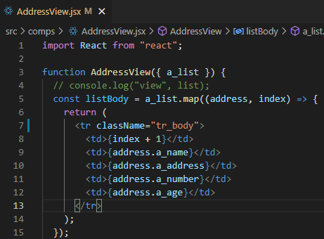
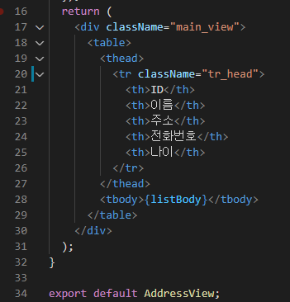
화면구현 코드(AddressView.jsx)

Slide 7
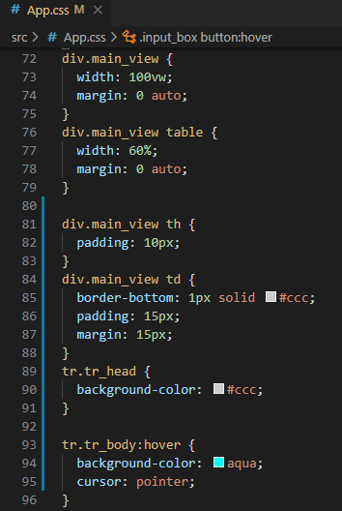
화면구현 코드(AddressView.jsx 의 CSS)

